Slide 1
Abordaje Dermatofuncional
en Cirurgías Comunes
Corporal y Facial
Ministrante: Franciane Cardoso Ramos
Fisioterapeuta Dermatofuncional

Slide 2


Franciane Cardoso Ramos
  Fisioterapeuta – Crefito 5 251759/F
  Posgrado en Dermatofuncional en España
  Coordinador y Profesor de Estudios de Grado y
  Posgrado en Estética Ulbra Torres
  Especialista postoperatorio
  Especialista en inyectables en estética
  Armonización corporal

Slide 3
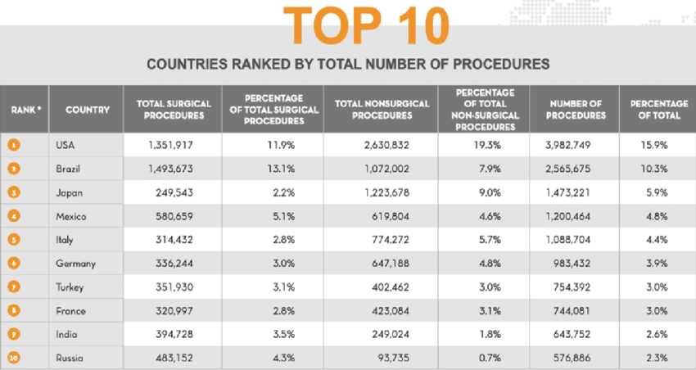
La cirugía plástica en el mundo
Países clasificados por el número total de procedimientos. Fuente: ISAPS

Slide 4
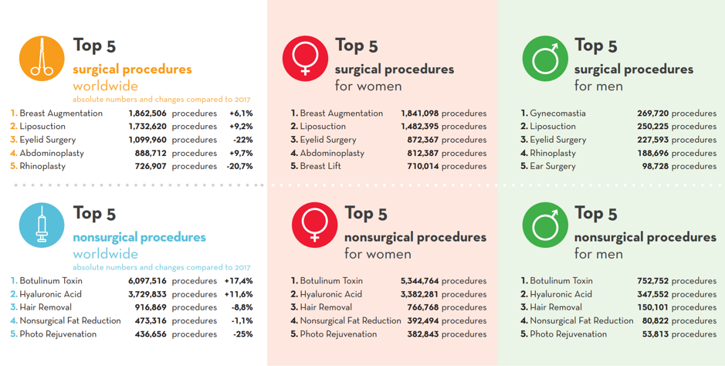
La cirugía plástica en el mundo
Procedimientos quirúrgicos principales realizados. Fuente: ISAPS

Slide 5
Técnicas quirúrgicas
  Cirugía Plástica Facial
  Blefaroplastia;
  Rinoplastia;
  Ridoplastia (lifting facial);

Slide 6
Técnicas quirúrgicas
  Cirugías Plásticas Corporales
  Aumento de pecho (silicona);
  Mamoplastia de reducción y mastopexia;
  Abdominoplastia;
  Liposucción;
  Braquioplastia (lifting de brazo);
  Cruroplastia (elevación de muslos).

Slide 7
Blefaroplastia
  Blefaroplastia superior o levantamiento superior del párpado
  -Cirugía plástica de los párpados
  -Blefarocalasis (pesadez + piel en los párpados superiores);
  -Bolsas de abajo.

Slide 8
Blefaroplastia
  BLEFAROPLASTIA SUPERIOR
  - Anestesia local o general;
  - El exceso a eliminar se marca;
  - Se realiza la cirugía;
  - Se sutura la piel;

Slide 9
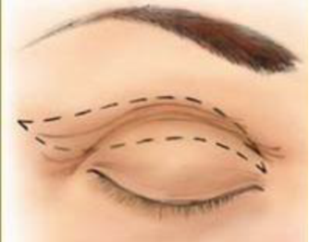
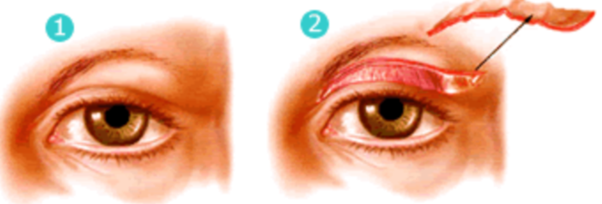
Blefaroplastia
  BLEFAROPLASTIA SUPERIOR
  Delimitación del lugar

Slide 10
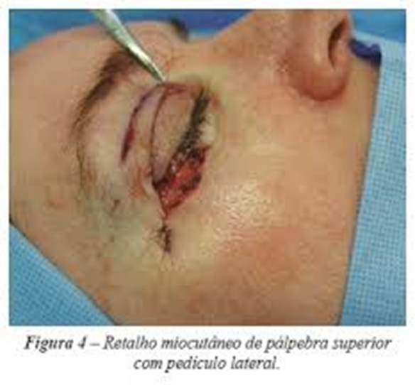
Blefaroplastia

Slide 11
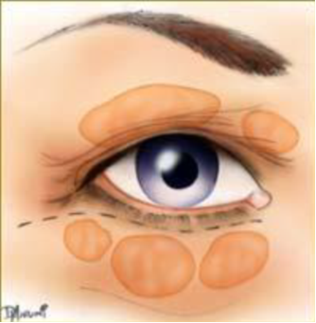
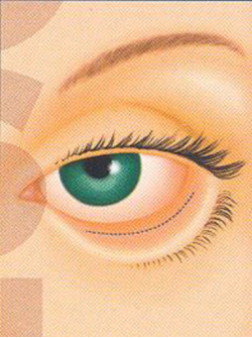
Blefaroplastia
  BLEFAROPLASTIA INFERIOR
  Cirugía plástica de los párpados inferiores
  Eliminación de bolsas en los párpados inferiores.
  Técnicas: Transcutánea y Transconjuntival.

Slide 12
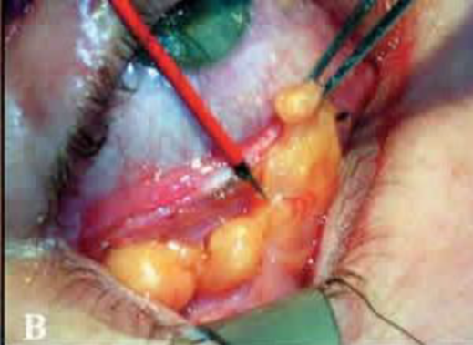
Blefaroplastia
• Cirugía plástica de los párpados inferiores

Slide 13
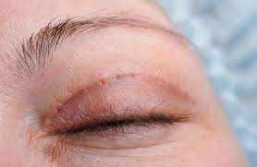
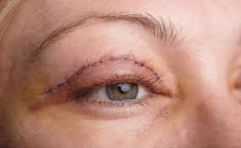
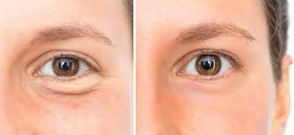
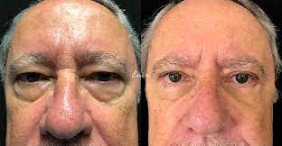
Blefaroplastia

Slide 14
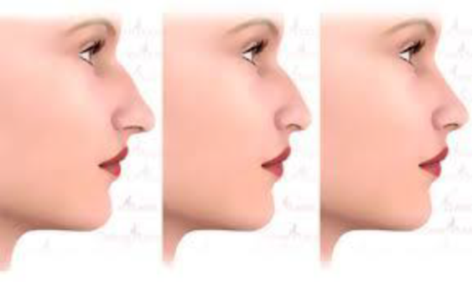
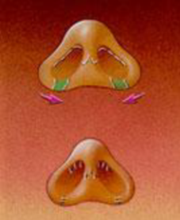
Rinoplastia
• Cirugía plástica de la nariz
-Trabajo delicado;
-Incisiones internas
• PROCEDIMIENTOS:
- Encoger las alas nasales;
- Afinar y proyectar la punta;
- Aclarar la nariz en su conjunto;
- Joroba huesuda en la espalda.

Slide 15
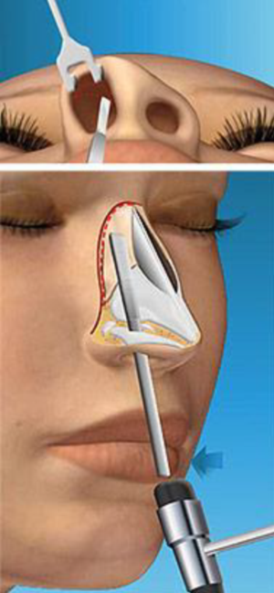
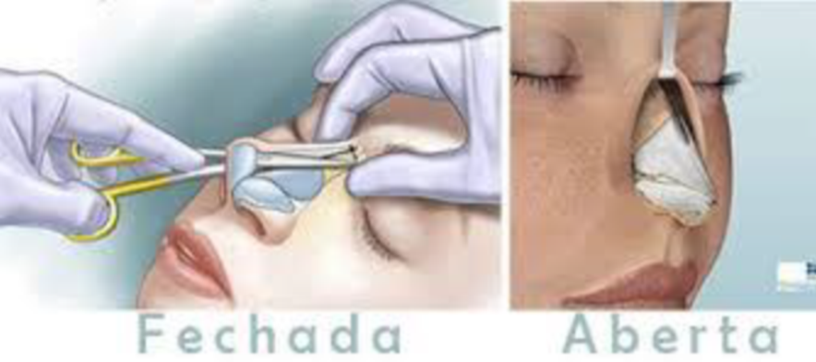
Rinoplastia

Slide 16
Ritidoplastia
  Lifting facial
  Rejuvenecimiento facial
  Arrugas → perioral, periocular, región frontal, región nasal y región cervical;
  Ptosis → región del párpado, parte lateral de las cejas, ángulo del labio;
  Otros → Depresión del pliegue nasolabial, caída de la punta nasal, aumento de los pliegues submandibulares.

Slide 17
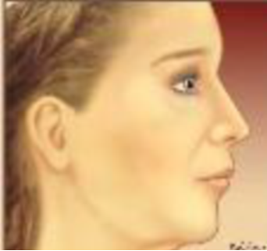
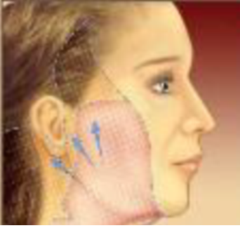
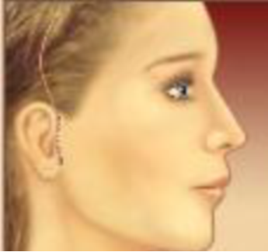
Ritidoplastia

Slide 18
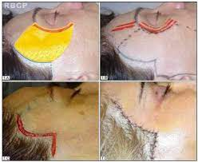
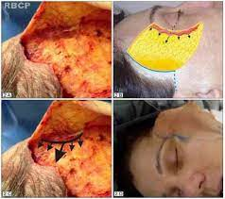
Ritidoplastia
  Incisiones

Slide 19
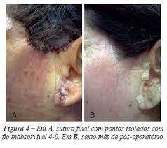
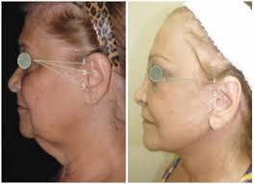
Ritidoplastia

Slide 20
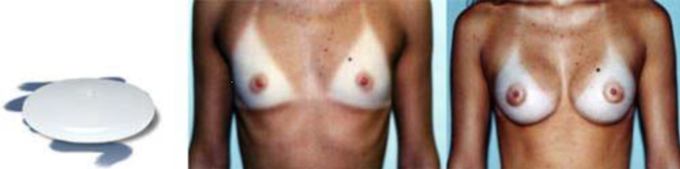
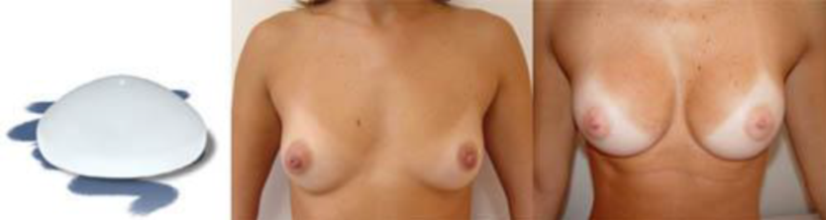
Aumento de pecho
  Prótesis de silicona
  Injerto de grasa

Slide 21
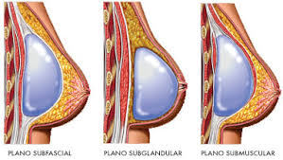
Aumento de pecho
  Plan de inserción

Slide 22
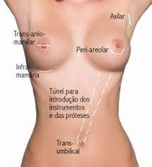
Aumento de pecho
  Incisiones:

Slide 23
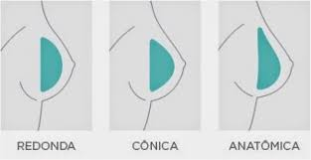
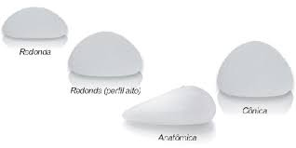
Aumento de pecho
  Formato y perfil

Slide 24
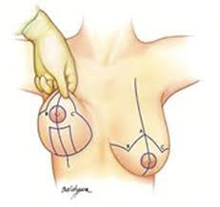
Mamoplastia de reducción y mastopexia
  Reducción de pecho;
  Mastopexia (lifting de pechos);
  Con o sin prótesis.

Slide 25
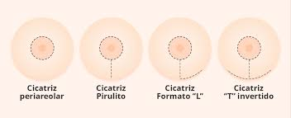
Mamoplastia de reducción y mastopexia
  Incisiones:

Slide 26
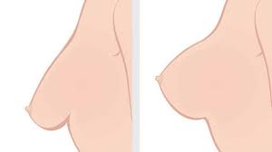
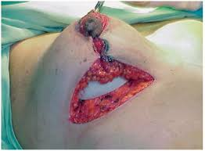
Mastopexia con implante de silicona

Slide 27
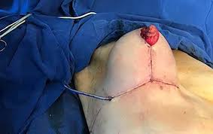
Mastopexia con implante de silicona

Slide 28
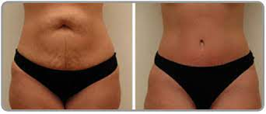
Abdominoplastia
  Pacientes con flacidez cutánea moderada – marcada;
  - Grasa localizada;
  - Diástasis Abdominis;
  - Abultamiento y hernias.

Slide 29
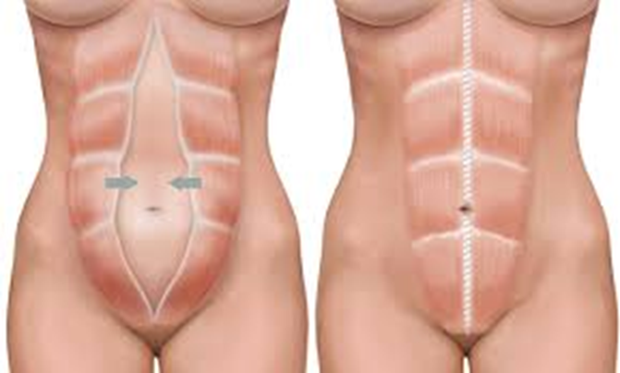
Abdominoplastia
  Diástase

Slide 30
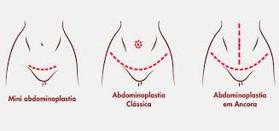
Abdominoplastia

Slide 31
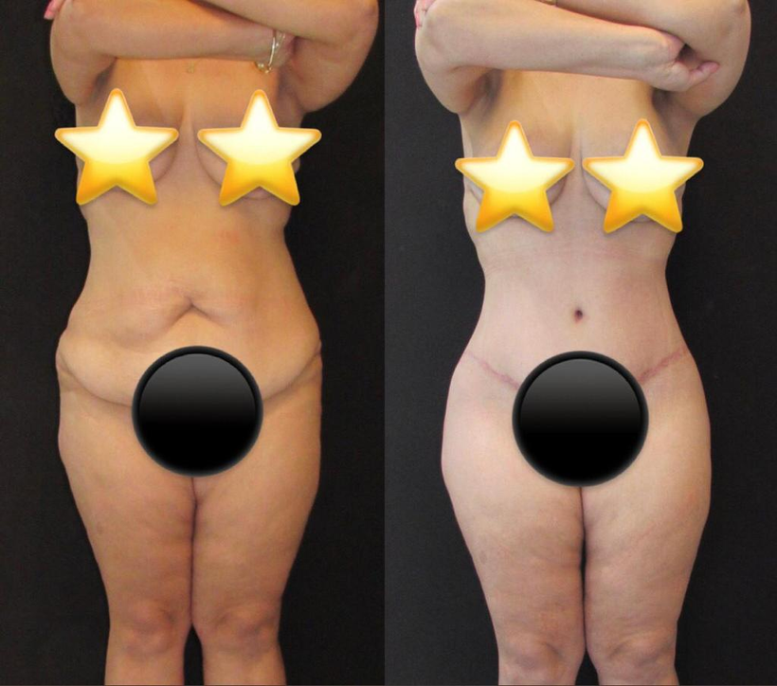
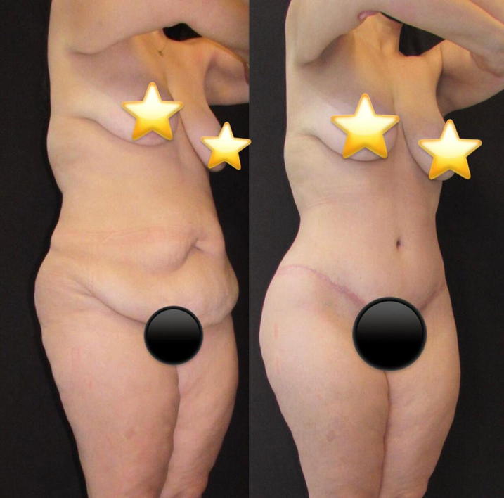
Abdominoplastia
Fotos: archivo personal

Slide 32
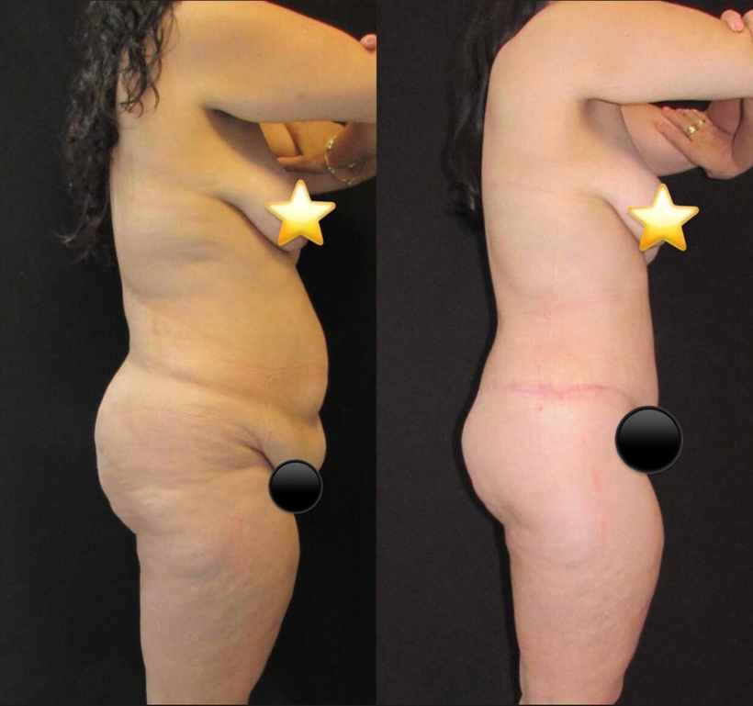
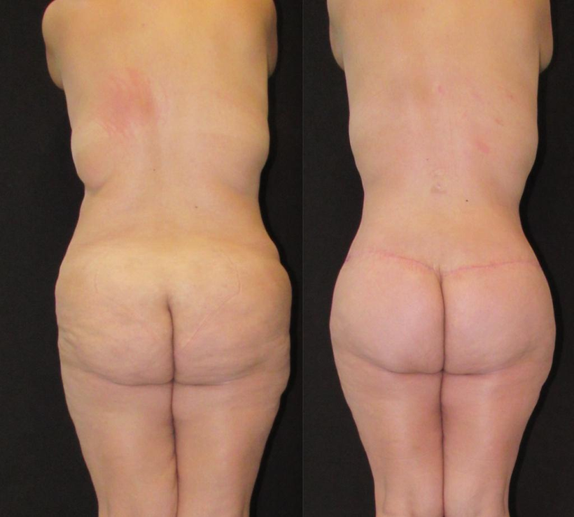
Abdominoplastia
Fotos: archivo personal

Slide 33
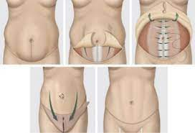
Abdominoplastia

Slide 34
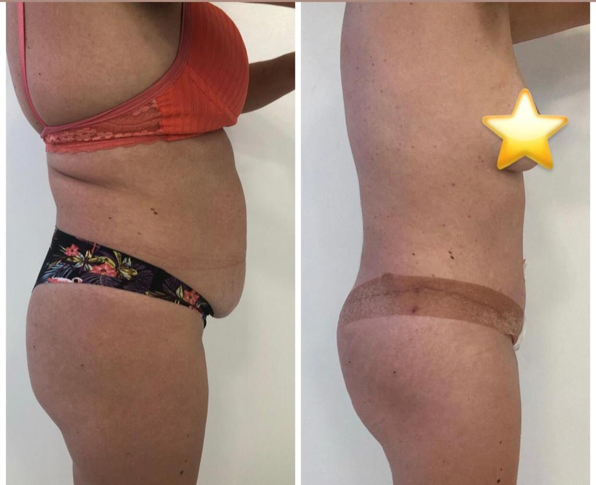
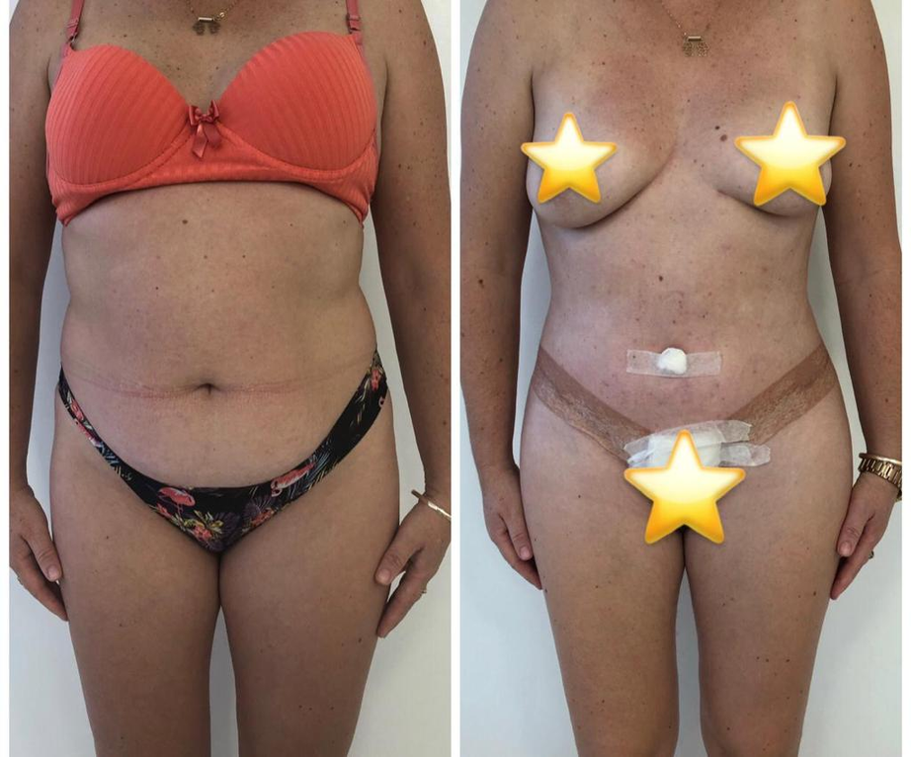
Abdominoplastia
Fotos: archivo personal

Slide 35
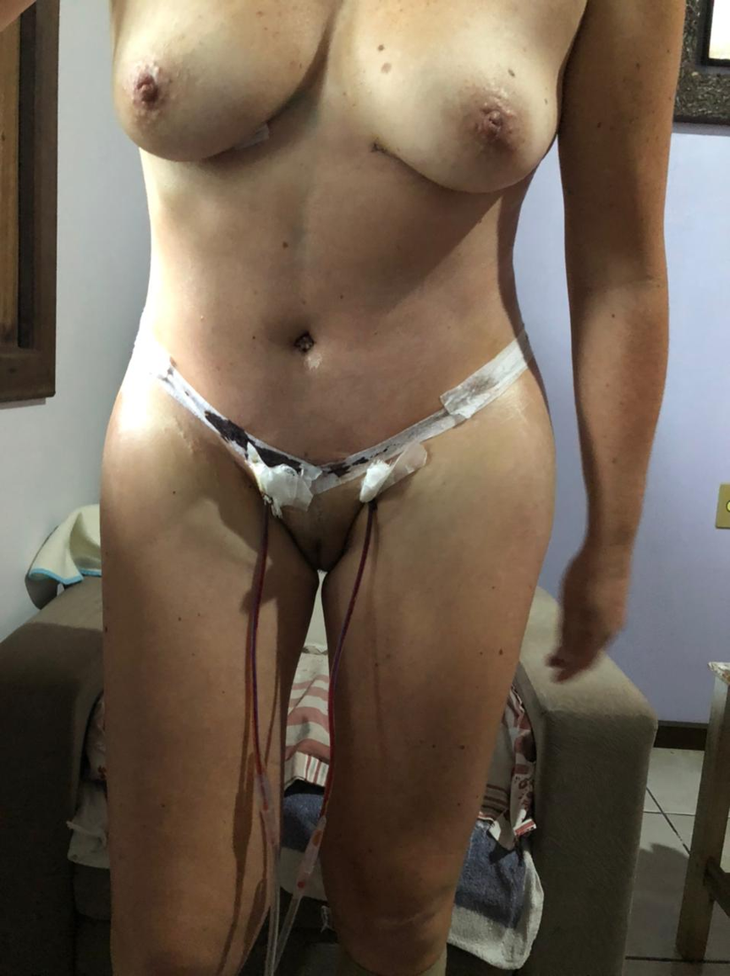
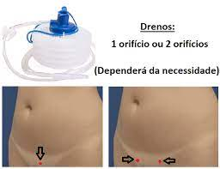
Abdominoplastia

Slide 36
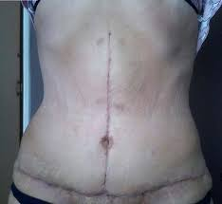
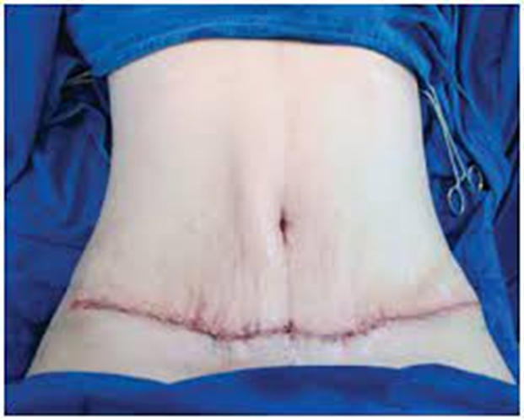
Abdominoplastia

Slide 37
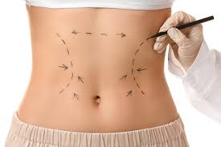
Liposucción
  Liposucción clásica - Cánulas
  conectado a dispositivos con alta potencia de succión;
  Suprimió cicatrices extensas;
  Rápido regreso a las actividades;
  CONTRAINDICACIÓN: exceso de piel

Slide 38
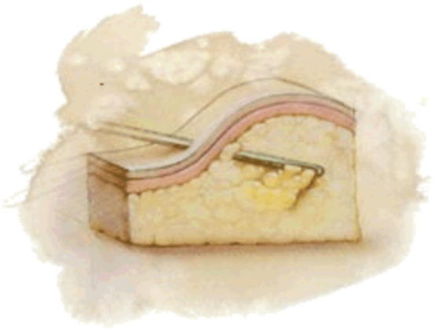

Liposucción

Slide 39

Liposucción

Slide 40

Liposucción
  Injerto de grasa: injerto de grasa
  Indicación: atrofia glútea, secuelas de trauma, flacidez y secuelas postquirúrgicas;
  Objetivo: contorno corporal natural y simétrico;

Slide 41


Liposucción

Slide 42

Braquioplastia
  Lifting de braço

Slide 43


Braquiplastia

Slide 44


Braquioplastia

Slide 45

Cruroplastia
  Lifting de coxa

Slide 46


Curoplastia

Slide 47


Curoplastia

Slide 48

Curoplastia

Slide 49
Intercurrencias y
Complicaciones
quirúrgicas

Slide 50
  ¿Qué es la intercurrencia?
  Eso expresa o denota irregularidad; cambio.
  Es decir, respuestas esperadas tras la cirugía.
  Ejemplo: edema

Slide 51
  ¿Qué es la complicación?
  [Medicina] Se observa un empeoramiento durante el curso de una enfermedad; agravante que ocurre en la condición médica de un paciente.
  Una complicación médica es un resultado o consecuencia desfavorable de una enfermedad o condición.
  Ej: necrosis cutánea

Slide 52


  Hematoma
  - Acumulación de sangre tras una hemorragia.

Slide 53


Complicaciones y complicaciones quirúrgicas
  Infección
  La infección postoperatoria se determina por una combinación de factores: cantidad y tipo de contaminación, técnica quirúrgica y anestésica empleada, y resistencia del huésped.

Slide 54


  Seroma
  Se define como una acumulación líquida con características exudativas, formada en lo profundo del colgajo de grasa dérmica.

Slide 55

  TVP/PTE
  Tromboembolismo pulmonar
  Trombosis venosa profunda
  Prevención: anticoagulante, reposición antitrombo y compresión neumática

Slide 56


  Edema
  Es el exceso de líquido acumulado en el espacio intersticial.

Slide 57

  Dehiscencia de sutura
  Desequilibrio de fuerzas intrínsecas y fuerzas extrínsecas;

Slide 58



  Necrosis- Conjunto de cambios morfológicos en células y tejidos que han muerto.
  Existe inflamación debido a la extravasación de enzimas en el medio extracelular, destruyendo el tejido circundante.

Slide 59


  Simastia
  Es una complicación poco frecuente, definida como la descolocación medial de los implantes, que se acercan excesivamente o cruzan la línea media.

Slide 60


  Ondulación- Se caracteriza por el arrugamiento de la región lateral de los senos tras la implantación de silicona.

Slide 61


  Encapsulación de prótesis mamarias
  cuerpo extraño;
  Respuesta inmediata de curación;
  Resulta en la encapsulación del implante por un tejido colágeno inflamatorio llamado cápsula.

Slide 62


  Adherencias y retracción de cicatrices
  Se caracterizan por una falta de movilidad entre tejidos, con o sin la presencia de fibrosis.

Slide 63
  Cambio en la sensibilidad
  - Transitorio, pero dependiendo del tipo de lesión puede ser permanente.

Slide 64
  Fibrosis
Se caracteriza por una deposición excesiva de componentes de la
  ECM (principalmente colágeno);
  Genera rigidez;
  Puede generar déficits funcionales;
  Compromiso estético.

Slide 65


  Fibrosis

Slide 66
Reparación y cicatrización
de tejidos

Slide 67
Reparación y cicatrización de tejidos
Herida
Móvil
Inflamación
Sanación

Slide 68
Reparación y cicatrización de tejidos
  El proceso de curación se divide en cuatro etapas consecutivas:
  1- Homeostasis (hemorrágica);
  2 - Inflamación;
  3 - Re-epitelialización;
  4 - Remodelación de tejidos.
  Estas etapas están estrechamente organizadas y reguladas con precisión por un complejo de interacción entre células, vías de señalización y matriz extracelular (MEC).

Slide 69

Reparación y cicatrización de tejidos

Slide 70
Reparación y cicatrización de tejidos
  24 horas - coágulos, corteza y neutrófilos;
  48h - El tejido de granulación invade progresivamente el espacio de la incisión (las fibras de colágeno aparecen en los márgenes de la incisión);
  3 días - El espacio incisional se llena con tejido de granulación. Las fibras de colágeno se vuelven más abundantes y forman puentes en la incisión
  5 días: la cicatriz consiste en tejido conectivo celular sin infiltración inflamatoria, con la epidermis intacta.
  De 14 a 30 días - Se produce acumulación de colágeno y proliferación de fibroblastos. Los neutrófilos son reemplazados por macrófagos. La fuerza elástica aumenta a partir de entonces.

Slide 71

Reparación y cicatrización de tejidos
  Tipos de curación
  Primera intención:
  -Se producen incisiones quirúrgicas con cortes con suturas, generalmente en lesiones causadas por objetos punzantes, el cierre de la herida al acercarse a sus bordes, ya que hay poca pérdida de tejido;
  - Cicatriz lineal.

Slide 72

Reparación y cicatrización de tejidos

Slide 73

Reparación y cicatrización de tejidos

Slide 74

Reparación y cicatrización de tejidos
  Tipos de cicatrização:
  Segunda intenção
  Quando há perda acentuada de tecido.
  As bordas da ferida não se unem e,
  portanto, esse espaço precisa ser preenchido
  por tecido de granulação que, na sequência
  irá reptelizar.
  Todo processo pode durar meses.

Slide 75


Reparo Tecidual e Cicatrização

Slide 76

Cicatriz
  Definición
  La cicatriz es el nuevo tejido que se forma durante el proceso de curación de una herida.

Slide 77
Cicatriz
  Tipos de cicatriz
  Normotrófico: la piel adquiere la apariencia de textura y consistencia antes del trauma.
  Hipertrófico Cicatrices
  Queloide Excesivas

Slide 78
Cicatriz
  Cicatriz hipertrófica – Definición
  Es una lesión elevada, que no supera los límites de la herida inicial y con tendencia a regresión.
  Causado por un aumento de la producción de todos los componentes de la EM, especialmente colágeno.
  La hipertrofia cicatricial también ocurre con mayor frecuencia en lesiones cuyo cierre cutáneo ocurre por segunda intención.
  Es común en regiones sujetas a una mayor tensión cutánea dinámica.

Slide 79

Cicatriz
  Cicatriz Hipertrófica

Slide 80
Cicatriz
  Queloide – Definición
  Es una cicatriz gruesa y elevada, con una superficie lisa y un color que va del rojizo al hipercrómico.
  Las cicatrices que se producen cuando la producción de nuevo colágeno no cesa porque no hay factores que inhiban su producción.
  Puede estar vinculado a factores raciales.
  En general, son sintomáticas, es decir, pican o arden y crecen mucho más allá de los límites de la lesión inicial.

Slide 81


Cicatriz
  Queloide

Slide 82

Cicatriz
  Queloide
Fotos: archivo personal

Slide 83

Cicatriz

Slide 84

Capa de gel de silicona
  Modalidad estándar para el tratamiento de las cicatrices hipertróficas, especialmente las lineales (tratamiento de primera línea).
  Su eficacia ha sido demostrada en el tratamiento de queloides pequeños.

Slide 85

Capa de gel de silicona
  Para la profilaxis en pacientes con riesgo de desarrollar cicatrices hipertróficas, el uso debe iniciarse pocos días después de la cirugía.
  La lámina de silicona debe utilizarse al menos 12 horas al día, preferentemente durante todo el día. Su uso debe mantenerse durante varias semanas del período postoperatorio.

Slide 86


Inyección de corticosteroides
  Inyección intralesional de triamcinolona (con el efecto terapéutico más significativo).
  Debe considerarse el tratamiento de primera línea para los queloides y el tratamiento de segunda línea para las cicatrices hipertróficas.
  Los efectos adversos son frecuentes e incluyen atrofia cutánea, telangiectasias y alteraciones de la pigmentación.

Slide 87

Steri-Strips®
  Las Steri-Strips® son tiras adhesivas de papel microporoso que se aplican sobre incisiones quirúrgicas recientes durante varias semanas del período postoperatorio.
  Son moderadamente eficaces para la prevención de cicatrices hipertróficas.

Slide 88

Terapia láser
  La luz pulsada, en combinación con inyecciones de corticosteroides, ha demostrado ser eficaz en el tratamiento de las cicatrices.
  Contribuye a reducir el eritema y a mejorar el aspecto de las cicatrices atróficas, planas, suaves e hipertróficas.

Slide 89
Importancia del tratamiento postoperatorio

Slide 90
Importancia del tratamiento postoperatorio
  Objetivos:
  Minimizar el proceso del dolor;
  Reducir el edema;
  Eliminar moratones;
  Prevenir fibrosis;
  Restaurar la funcionalidad del tejido;
  Acelerar la recuperación.

Slide 91
Importancia del tratamiento postoperatorio
Evitar:
Adherencias;
Fibrosis;
Retractaciones;
Dehiscencia;
Edema persistente.

Slide 92

Drenaje linfático postoperatorio

Slide 93
Drenaje linfático postoperatorio
  Es uno de los tratamientos más eficaces para la cirugía plástica postoperatoria.
  Durante la cirugía, se produce la segmentación de diversos tejidos, vasos sanguíneos y nervios. Esta destrucción, dependiendo de la cirugía, puede ser parcial o prácticamente total.
  Influye directamente en la producción de linfa, y en consecuencia en el drenaje linfático, causando edema intersticial.
  En este caso, debido a la ruptura quirúrgica de estos vasos, es necesario reorientar la dirección del drenaje.

Slide 94

Drenaje linfático postoperatorio
  Sistema Linfático

Slide 95
Drenaje linfático postoperatorio
  El sistema linfático es responsable de drenar los fluidos corporales acumulados en el espacio intersticial;
  El intersticio es una red rica de líquido que se encuentra bajo la piel y interconecta diferentes partes del cuerpo y las conduce de nuevo al torrente sanguíneo;
  Formados por un conjunto de vasos, tejidos, órganos y canales distribuidos por todo el cuerpo para ayudar a filtrar y eliminar el exceso de fluidos e impurezas del organismo.

Slide 96
Drenaje linfático postoperatorio
  Está compuesto por el sistema de canales formado por los capilares linfáticos, vasos linfáticos, células inmunitarias, linfa y los órganos linfáticos.
  El líquido que circula dentro de los vasos linfáticos se llama linfa.
  La linfa tiene una composición similar a la del plasma sanguíneo.
  Los órganos linfoides incluyen los ganglios linfáticos, las amígdalas, la médula ósea, el timo y el bazo

Slide 97


Drenaje linfático postoperatorio
  Los vasos linfáticos tienen válvulas, como venas, que aseguran el flujo de linfa en una sola dirección... EL CORAZÓN

Slide 98
Drenaje linfático postoperatorio
Capilares linfáticos/vasos linfáticos tempranos
↓
Polvos/precolectores para el pelo
↓
Variedades aferentes
↓
Ganglios linfáticos
↓
Colectores/troncos eferentes
↓
Conductos
↓
Fluyen hacia el sistema venoso

Slide 99
Drenaje linfático postoperatorio
  Técnica de masaje:
  El masaje de drenaje linfático es un conjunto de maniobras muy específicas que básicamente actúan sobre el sistema linfático superficial.
  Su propósito es drenar el exceso de líquido contenido en los espacios y vasos intersticiales, aumentando la velocidad de transporte y logrando así un incremento en el volumen de la linfa.
  Por ello, utiliza presiones superficiales y suaves, sin causar dolor ni incomodidad, y con ritmos lentos y movimientos repetitivos.
  Según Vodder, la fuerza empleada solo es suficiente para realizar un pequeño desplazamiento del tejido conectivo, sin comprimir ni deprimir los tejidos.

Slide 100
Drenaje linfático postoperatorio
  La técnica puede variar según el agresor, y puede haber cambios en la intensidad del contacto, las maniobras y la dirección del masaje, que, a pesar de estar siempre en la dirección fisiológica de la circulación, pueden comenzar de forma proximal o distal al segmento tratado.
  La dirección del masaje es siempre en la misma dirección que el flujo de la circulación de retorno, analizando durante la evaluación el grado de afectación y las regiones a las que debe evacuarse el líquido edema.

Slide 101


Drenaje linfático postoperatorio

Slide 102
Drenaje linfático postoperatorio
  Drenaje Linfático Inverso, ¿qué es?
  En cirugías en las que se ha extirpado tejido cutáneo con modificaciones en las vías linfáticas, es necesario encontrar otras vías hacia la linfa, ya que la vía normal se verá afectada.
  Para esto, algunos autores han descrito lo que llamamos drenaje linfático inverso, es decir, los vasos linfáticos iniciales son valvados. Y así la linfa puede ir como queramos.

Slide 103
Drenaje linfático postoperatorio
  Sin embargo, en los procedimientos que eliminan tejido cutáneo, no hay interferencia en el flujo linfático; el drenaje linfático puede no experimentar cambios en su trayectoria, manteniendo así su fisiología.
  Por ejemplo, en la liposucción o mamoplastia, en las que no hay cambios en el flujo fisiológico de las vías linfáticas.

Slide 104

Electroterapia postoperatoria
  Terapia láser terapéutica o terapia láser
  Nombre dado al láser de baja intensidad;
  El láser terapéutico tiene propiedades analgésicas, que ayudan a reducir el dolor, y es antiinflamatorio;
  Promueven una acción biomoduladora, caracterizada por la reparación del tejido epitelial (piel) debido al aumento de la circulación sanguínea local;
  Multiplicación celular y síntesis de colágeno.

Slide 105
Electroterapia postoperatoria
  El uso temprano del láser terapéutico en el periodo postoperatorio da resultados satisfactorios en las primeras aplicaciones.
  Los principales efectos deseados con el uso de la terapia láser en este periodo son:
  Mayor velocidad de curación;
  Previene o minimiza los queloides;
  Disminución del dolor.

Slide 106
Electroterapia postoperatoria
  Según Borges (2006), la densidad del dispositivo se mide en julios/cm2, que es igual a la potencia (mW) del dispositivo, multiplicada por el tiempo en segundos, dividida por el área de emisión al cuadrado.
  Efecto analgésico: 2 a 4 julios/cm2
  Efecto regenerativo/curativo: 3 a 6 julios/cm2
  Efecto circulatorio: 1 a 3 julios/cm2
  Efecto antiinflamatorio: 1 a 3 julios/cm2-

Slide 107
Electroterapia postoperatoria
  ULTRASSOM
  Es un equipo de ondas sonoras que provoca oscilaciones en los tejidos por los que pasan mediante el fenómeno de cavitación acústica, que comprende un mecanismo de compresión y expansión de cerámicas piezoeléctricas.
  La ecografía actúa muy rápida y eficazmente en el periodo postoperatorio, es un potente dolor antiinflamatorio y calmante postoperatorio.

Slide 108

Electroterapia postoperatoria
  ULTRASSOM
  Ayuda a la reabsorción de hematomas, previniendo la formación de tejido fibrótico y edema, además de prevenir y aliviar el dolor local.
  Se utiliza en modo pulsado, 3 MHz, <0,5 Wcm².

Slide 109
Terapia manual en tejidos cicatriciales.
  Fuerzas mecánicas y terapia manual
  Los estudios demuestran que las fuerzas mecánicas influyen en la organización y el metabolismo del tejido y desempeñan un papel importante en todas las fases del proceso de reparación tisular.
Fuente: Altomare; Marx; Figueira.

Slide 110
Terapia manual en tejidos cicatriciales.
  Mecanotransducción
  Puede definirse como cualquier intervención que introduzca fuerzas mecánicas con el objetivo de alterar las vías moleculares e inducir una respuesta celular que mejore el crecimiento, modelado, remodelación o reparación de tejidos.

Slide 111
Terapia manual en tejidos cicatriciales.
  Fuerzas mecánicas
  (A) Tensión – fuerza de tracción que aumenta las dimensiones de las celdas en la dirección de tracción;
  (B) Compresión – fuerza de empuje que disminuye las dimensiones de la celda en la dirección del empuje;
  (C) Cizalladura – fuerzas paralelas que empujan o tiran en direcciones opuestas para distorsionar la celda;
  (D) Presión hidrostática – presión ejercida por el fluido circundante que cambia el volumen de la celda;

Slide 112

Terapia manual en tejidos cicatriciales.
Thompson, W.R Scott. A., Loghmani, M. T., M.T. Warden, S. J.(2015). Understanding Mechanobiology: Physical Therapists as a Force
In Mechanoterapy and Musculokeletal Regenerative Rehabilition. Physical therapy, 96(4), 560-9.

Slide 113
Terapia manual en tejidos cicatriciales.
  Es uno de los tratamientos más eficaces para la cirugía plástica postoperatoria;
  El tratamiento manual realizado respetando los principios de la mecanobiología (mecanotransducción) permite favorecer la conducción del proceso de curación, sin generar estímulos.

Slide 114
Terapia manual en tejidos cicatriciales.
  Efectos de la terapia manual:
  Ganancia en rango de movimiento;
  Reducción del dolor;
  Restauración de la funcionalidad;

Slide 115


Terapia manual en tejidos cicatriciales.
  Estudo
Notes:
null

Slide 116

Terapia manual en tejidos cicatriciales.
Fotos: archivo personal
3 Consultas postoperatorias

Slide 117

Fibrosis y adherencias

Slide 118

Fibrosis y adherencias

Slide 119

Fibrosis y adherencias

Slide 120

Fibrosis y adherencias

Slide 121

Vendaje aplicado a cirugías plásticas
  El vendaje es un vendaje elástico y contenidor;
  Todo comenzó en los años 70 a manos del Dr. Kenso Kase.
  Las vendas y cintas que ya existían no permitían el soporte externo (a los tejidos) necesario para alcanzar los objetivos deseados sin limitar el movimiento.

Slide 122
Vendaje aplicado a cirugías plásticas
  Funciones del vendaje elástico compresivo:
  Reducir el edema;
  Controlar el proceso de proliferación excesiva;
  Reducir los hematomas
  Promover la contención sin restringir el movimiento;
  Acelera la recuperación/postoperatorio.

Slide 123
Vendaje aplicado a cirugías plásticas
  Indicaciones:
  Edema;
  Equimosis;
  Dehiscencia de sutura;
  Prevención de fibrosis;
  Fibrosis;
  Intraoperatorio;
  Periodo inmediato postoperatorio;
  Periodo postoperatorio tardío.

Slide 124
Vendaje aplicado a cirugías plásticas
  Príncipios da técnica:
  - Tensión de la cinta al 50% (no usar la máxima tensión);
  Aplicación siempre que sea posible, favoreciendo el movimiento fisiológico;
  Solapamiento de vendas;
  Puntas redondeadas;

Slide 125
Vendaje aplicado a cirugías plásticas
  Contraindicaciones:
  Alergia;
  No tolera la compresión;
  Sobre cicatrices dehiscentes o erupciones cutáneas.

Slide 126

Vendaje aplicado a cirugías plásticas

Slide 127


Vendaje aplicado a cirugías plásticas

Slide 128

Vendaje aplicado a cirugías plásticas

Slide 129


Vendaje aplicado a cirugías plásticas

Slide 130



Vendaje aplicado a cirugías plásticas
  Intraoperatorio y postoperatorio inmediato

Slide 131


Vendaje aplicado a cirugías plásticas
  Intraoperatorio y postoperatorio inmediato

Slide 132



Vendaje aplicado a cirugías plásticas
  Vendaje aplicado al periodo postoperatorio

Slide 133


Vendaje aplicado a cirugías plásticas

Slide 134



Vendaje aplicado a cirugías plásticas

Slide 135



Vendaje aplicado a cirugías plásticas

Slide 136

Vendaje aplicado en el posparto
  Disminuye el edema;
  Genera más comodidad y seguridad;
  Disminuye las fuerzas mecánicas alrededor de
  la Scar
  Menos dolor;
  Retracción abdominal más rápida.

Slide 137



Vendaje aplicado en el posparto

Slide 138

Rendimiento preoperatorio
  Consulta;
  Documentación fotográfica;
  Educación terapéutica en el dolor;
  Guía preoperatoria y postoperatoria;
  Evaluación del área a operar y de las áreas adyacentes.

Slide 139
Rendimiento preoperatorio
  Documentación fotográfica:
  Tener un lugar estándar para hacer las fotos;
  Prefieren paredes lisas con colores neutros, como blanco y negro.
  Lugar con buena iluminación, luz natural o artificial que no proyecte sombras sobre el rostro o el cuerpo del paciente;
  Intenta hacer fotos siempre con el mismo ángulo y distancia.
  Hacer demarcaciones en la planta para colocar siempre al paciente y al fotógrafo en los mismos lugares.

Slide 140



Rendimiento preoperatorio
  Ejemplos de documentación fotográfica
  Procedimientos de pecho
  Visión general: Pecho
  Límites: hombros y región umbilical

Slide 141



Rendimiento preoperatorio
  Fig. A: Frontal
  Fig. C1: Diagonal
  Fig. C2: Lateral

Slide 142




Rendimiento preoperatorio
  Fig. A: Visão frontal Fig. B: Visão posterior
  Fig. C: Visão diagonal Fig. D: Visão lateral

Slide 143
Rendimiento preoperatorio
  Educación terapéutica en el dolor:
  Informa al paciente sobre el posible dolor y molestias que sentirá tras el procedimiento.
  Y tranquilizarle diciéndole que es normal y fugaz.

Slide 144
Rendimiento preoperatorio
  Directrices preoperatorias y postoperatorias:
  Explique la importancia del uso correcto de la cinta de moldeado, las medias de compresión y las placas;
  Colocación adecuada en casa, camas y sillones con elevación;
  Las náuseas, mareos y caídas de presión son comunes y pueden aparecer en los primeros días;

Slide 145




Rendimiento preoperatorio
  Malla de compresión/Cinturón de moldeo

Slide 146

Rendimiento preoperatorio
  Placas de contención

Slide 147




Rendimiento preoperatorio
  CUIDADOS IMPORTANTES TRAS LA CIRUGÍA

Slide 148




Rendimiento preoperatorio
  CUIDADO IMPORTANTE TRAS LA CIRUGÍA:

Slide 149




Rendimiento preoperatorio
  CUIDADO IMPORTANTE TRAS LA CIRUGÍA:

Slide 150


Rendimiento preoperatorio
  CUIDADO IMPORTANTE TRAS LA CIRUGÍA:

Slide 151
¡Gracias!
"Lo que aprendo no me hace mejor que nadie...
¡Lo que aprendo me hace mejor que antes!"

